Slide 1
Posjet Gradskoj knjižnici Velika Gorica
28.11.2014.

Slide 2
Učiteljice i učenici 2.c,3.c i 4.c razrednog odjela posjetili su Gradsku knjižnicu Velika Gorica

Slide 3
Iznenadio nas je prostor sa oko 25 000 knjiga za djecu i njihove roditelje

Slide 4
Knjižničarka Morana nam je objasnila kako se možemo učlaniti u knjižnicu i kako se trebamo odnositi prema posuđenoj knjizi.

Slide 5
Saznali smo i što znači naljepnica na poleđini knjige.

Slide 6
Vidjeli smo čudesne knjige prepune iznenađenja.

Slide 7
Čuli smo i dvije prekrasne priče.

Slide 8
Slijedila je šetnja spomen parkom dr. Franje Tuđmana

Slide 9
… biste prvog Hrvatskog predsjednika…

Slide 10
… stanice za mjerenje kakvoće zraka,

Slide 11
….sve do dječjeg igrališta

Slide 12
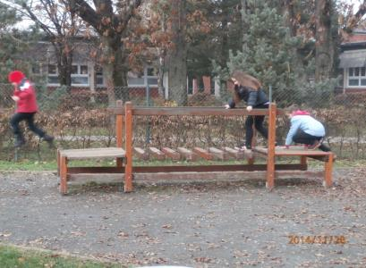
… prepunog zanimljivih sprava.

Slide 13
Tu se nalazi i kućica za knjige u koju svatko može donijeti svoju knjigu ali i posuditi neku koja je već tamo.

Slide 14
Nastavni dan smo završili šetnjom do autobusa i vožnjom do škole.

